Slide 1
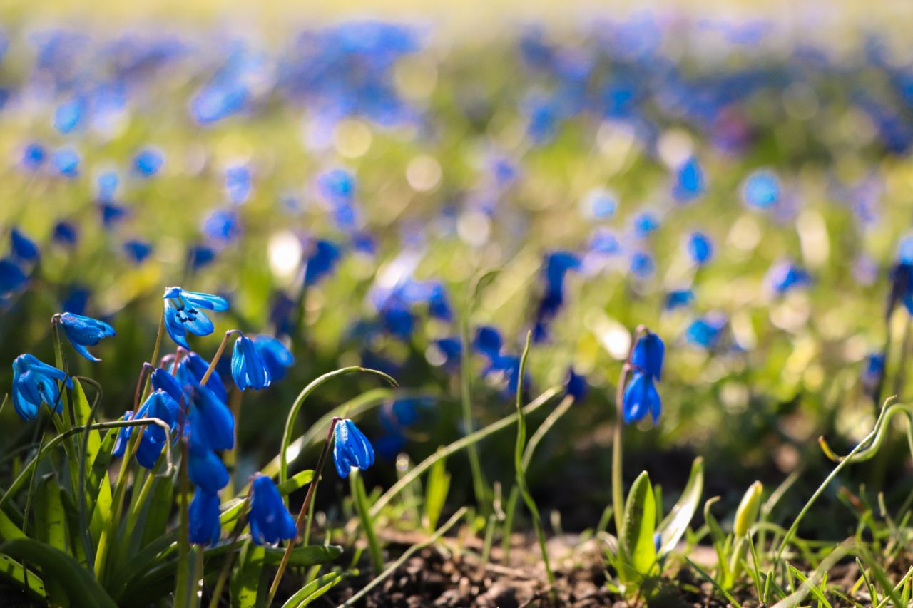
Рослинний і тваринний світ України

Slide 2
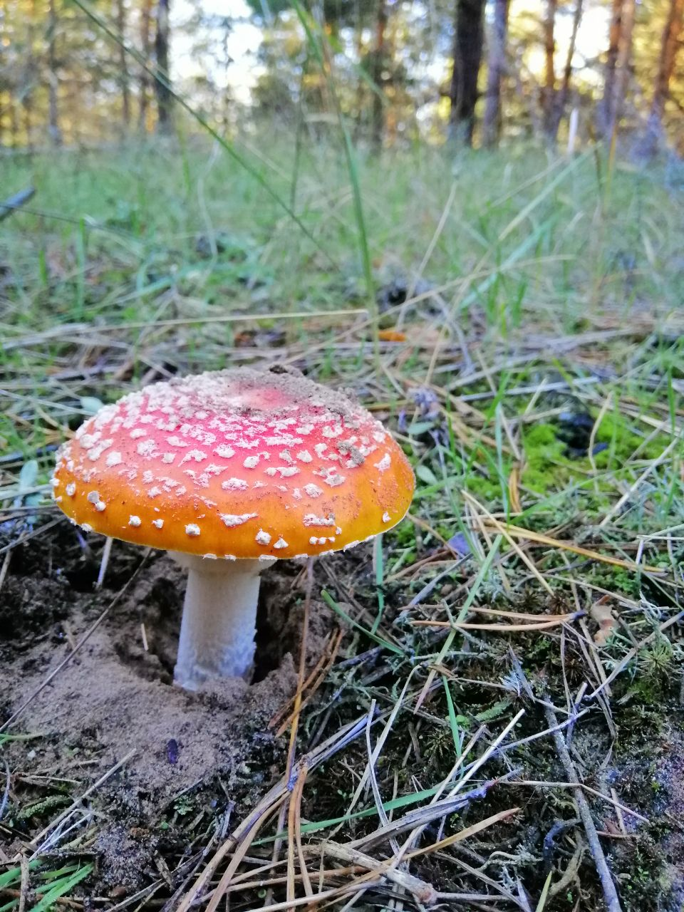
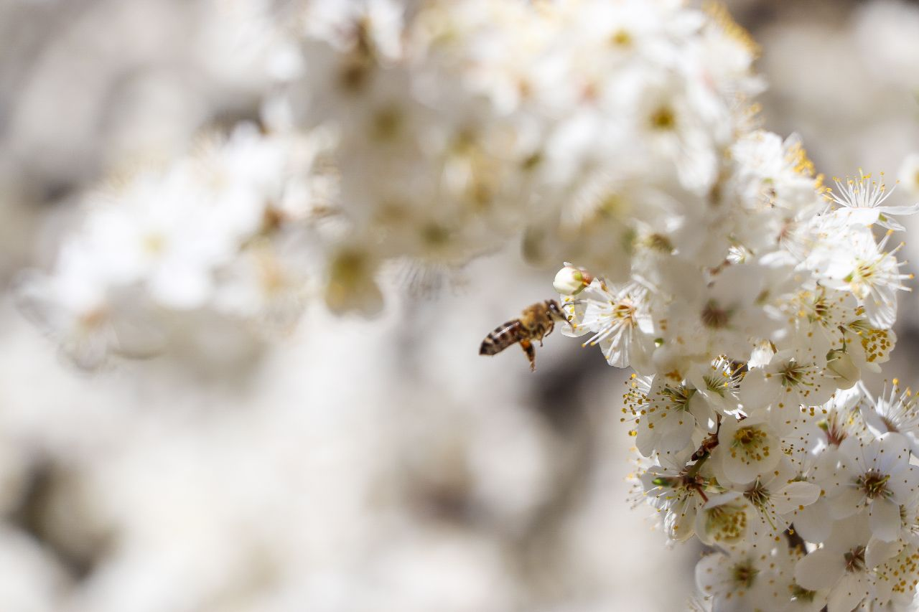
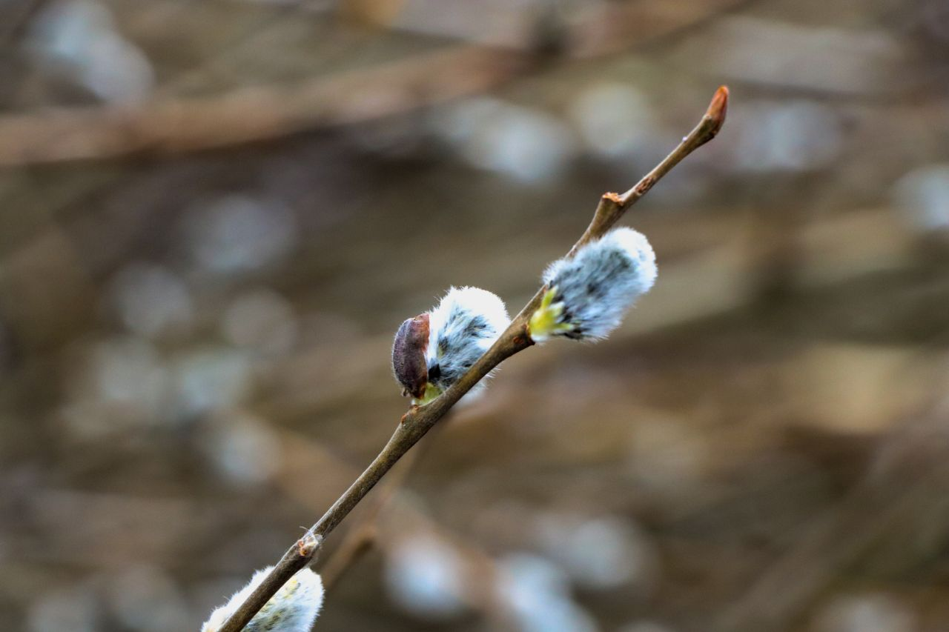
Наша місцевість налічує багато різноманітних видів рослин, тварин та грибів.
Сьогодні на уроці ми розглянемо тих організмів, які ми можемо побачити вже зараз навесні, коли все починає оживати та розквітати.

Slide 3
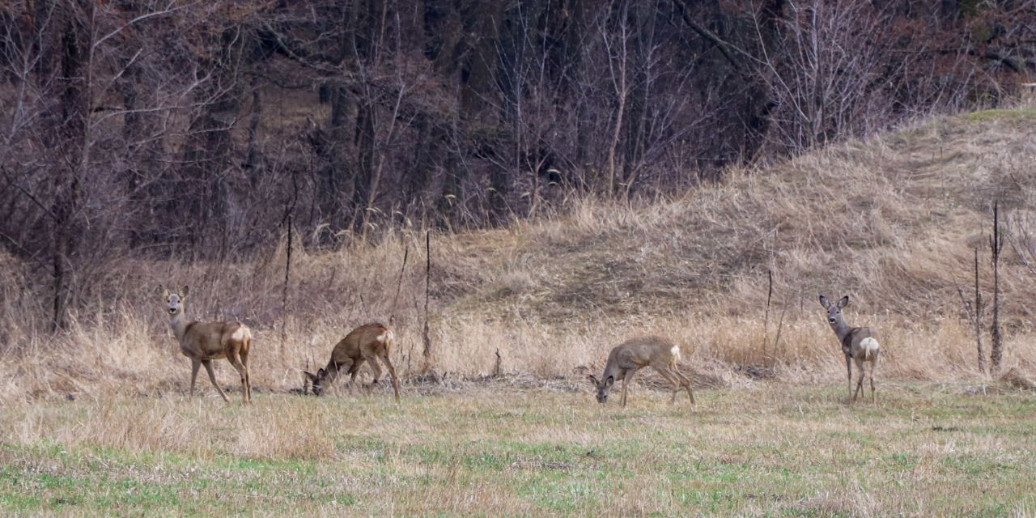
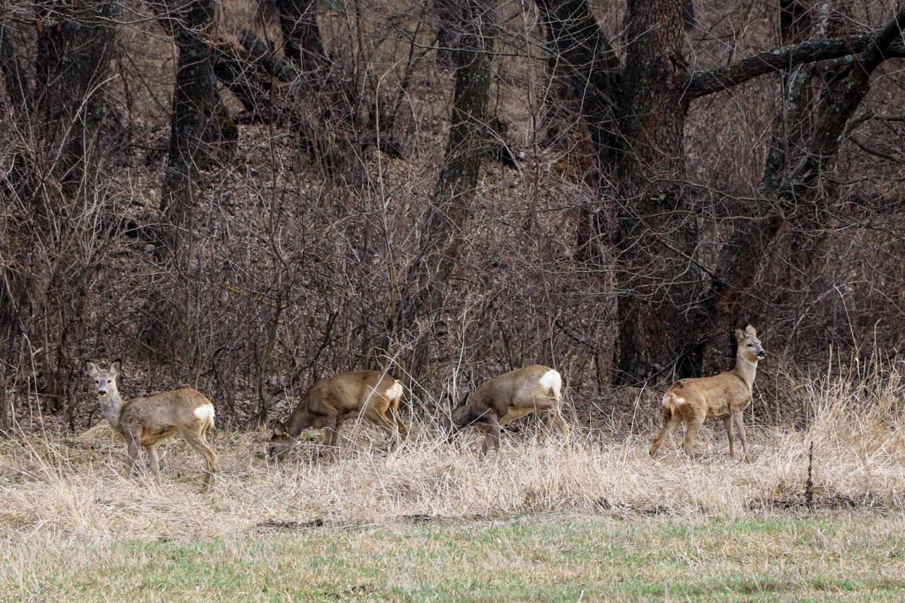
ТВАРИНИ
Сарна європейська
Дика коза
Козуля
Ссавець родини оленевих
Європейська козуля – невеликий представник оленів, але практично не поступається їм в граціозності. Доросла особина досягає в довжину 1,3 м, заввишки 75см, вага самця в середньому становить 20-30кг, а у самки вона трохи менше.
Косуля знайшла собі поширення в частині країни, багатої на лісисту місцевість, переважна більшість їх мешкає в західній половині України, включаючи Кримський півострів. На сході країни майже не водяться.

Slide 4
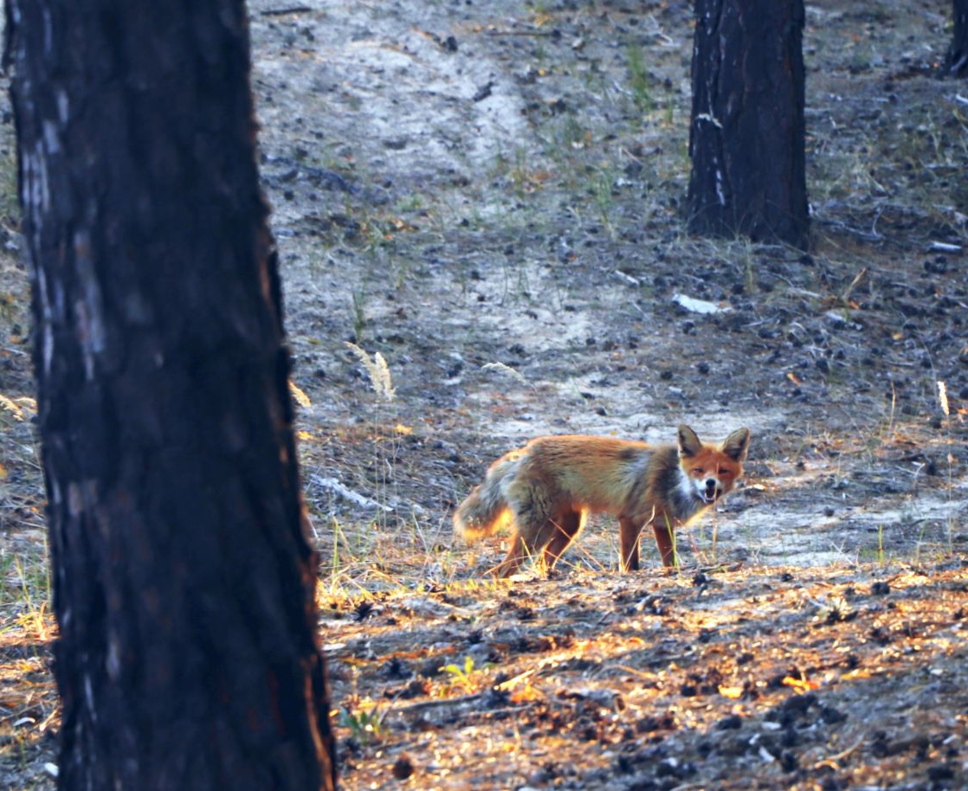
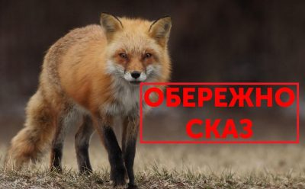
ТВАРИНИ
ЛиСиця
звичайна
Забарвлення та розміри лисиць відрізняються великою географічною мінливістю; всього нараховують 40–50 підвидів, якщо не брати до уваги дрібніших форм.
Чисельність лисиць помітно коливається за роками. На її стан впливають такі чинники, як кількість гризунів, погодні умови, наявність в популяції інфекційних захворювань.
Сказ – це гостре інфекційне захворювання всіх теплокровних тварин і людини, за якого уражається центральна нервова система з ознаками поліенцефаломієліту, супроводжується паралічами і завжди закінчується - смертю.

Slide 5
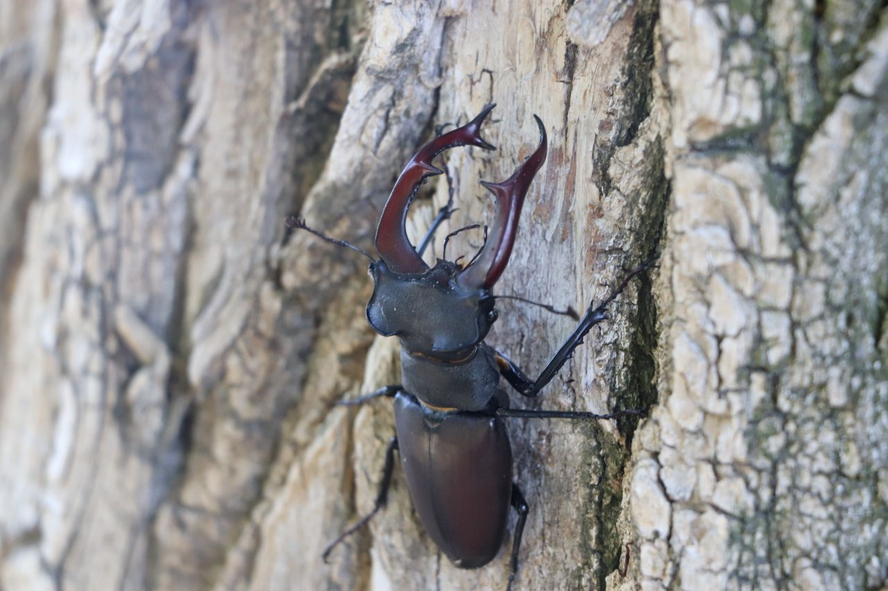
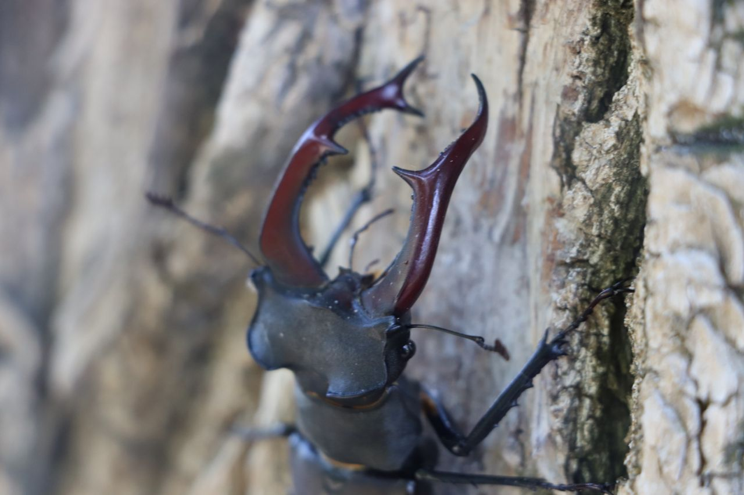
ТВАРИНИ
ЖУК-олень
Рогач звичайний
Він є найбільшим з твердокрилих фауни України, досягаючи, разом з «рогами», 7,5 см завдовжки. Живе в дуплах старих та мертвих дерев в лісах та лісопосадках. Лісове господарство, зменшуючи кількість старих та мертвих дерев в лісах, знищує також житла цих комах

Slide 6
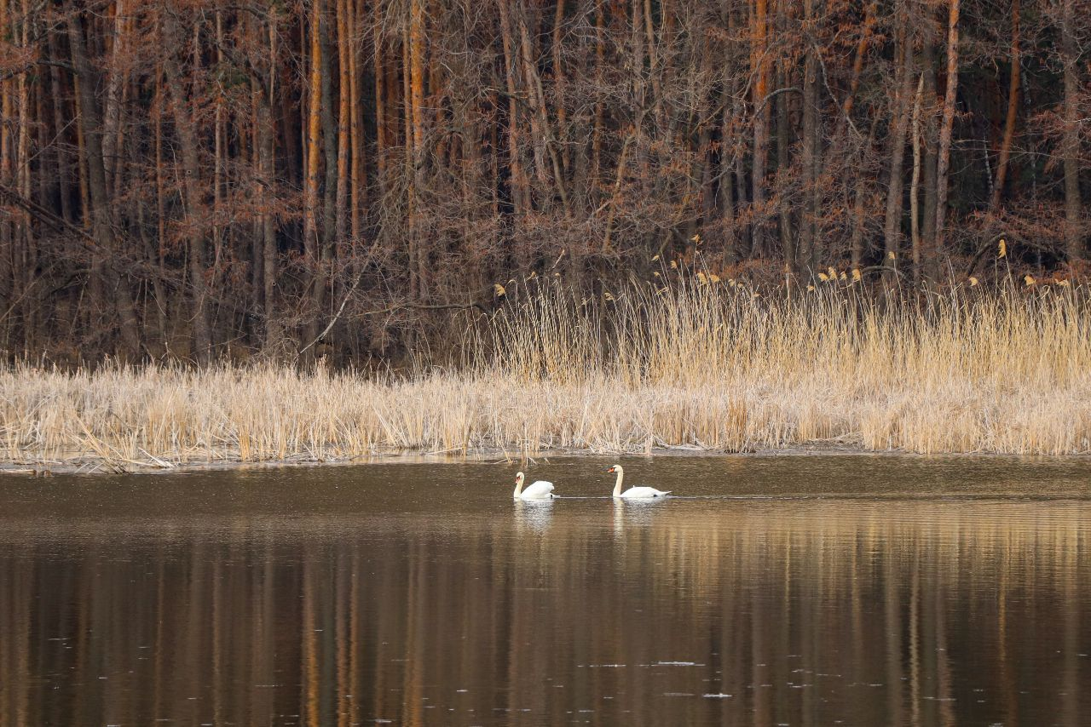
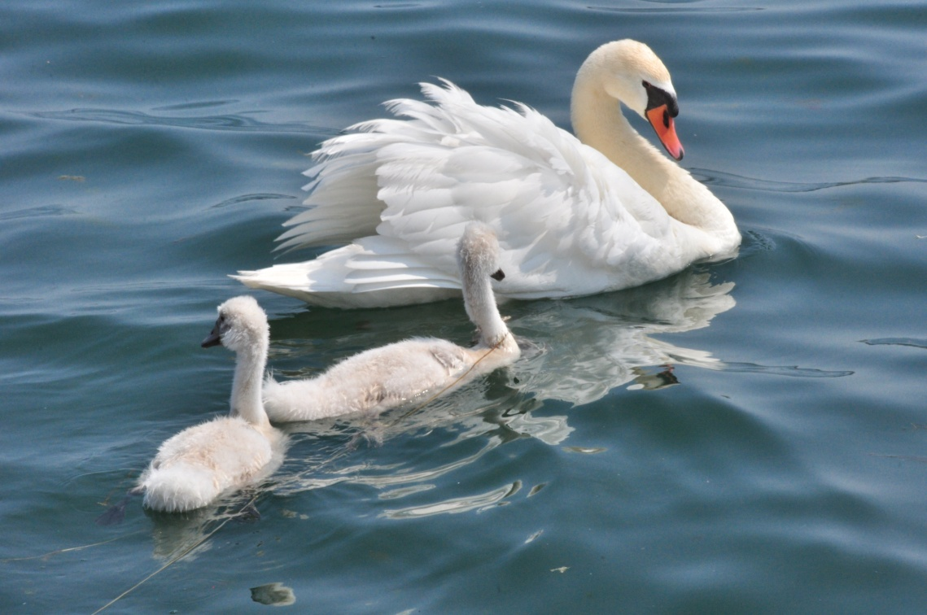
ТВАРИНИ
Лебідь-шипун
Для сезонних перельотів до місць зимівлі лебеді збираються в багатотисячні зграї, що складаються з родинних груп. Перебування в великій зграї гарантує птахам більшу безпеку від хижаків.
В негоду, коли через високу хвилі немає можливості добувати поживу, лебеді лягають на землю, ховають лапи й дзьоб в теплому оперенні і годинами терпляче чекають поліпшення погоди.
Дуже багато часу птахи присвячують догляду за своїм оперенням, старанно очищаючи його від паразитів і регулярно змазуючи жирним секретом куприкової залози.
Лебеді-шипуни відрізняються лагідною вдачею і миролюбно ставляться до своїх родичів і інших птахів.

Slide 7
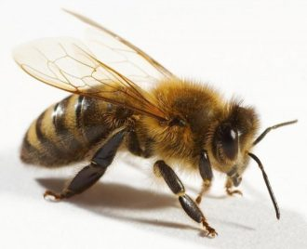
ТВАРИНИ
Бджола медоносна
З давніх-давен бджоли медоносні відіграють надзвичайно важливе значення для людини, яка давно помітила користь від споживання меду, а також лікувальні властивості прополісу, теж важливого продукту діяльності бджіл.

Slide 8
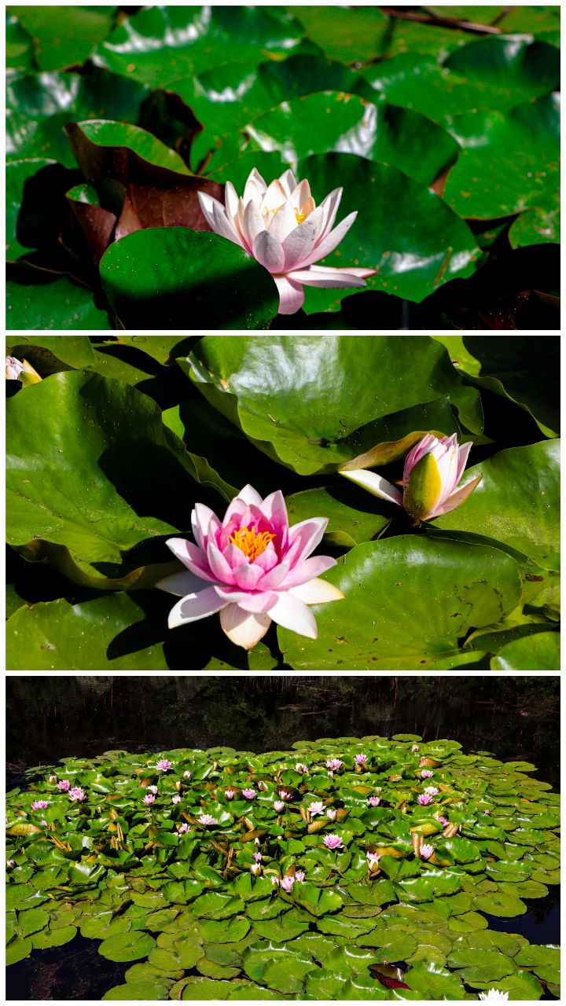
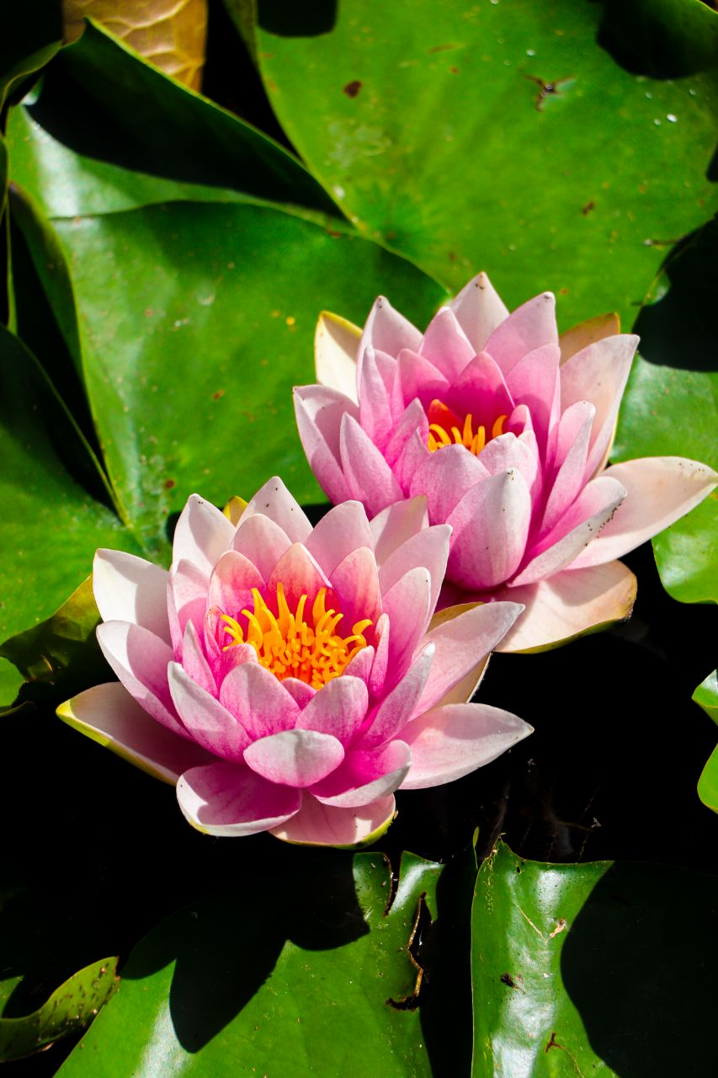
РОСЛИНИ
Латаття
Водяна лілія
Латаття — багаторічник, його коріння «повзає» по дну водойм, а великі листки плавають на поверхні плеса. Підводне кореневище має товщину до 10 см.
Слов'яни називали водяну лілію одолінь-травою і приписували їй чарівну силу. Часто шматочки її кореневища зашивали в ладанку й носили на грудях як талісман проти злих сил, недуг, потвор і розбійників, що підстерігали мандрівника на шляху.

Slide 9
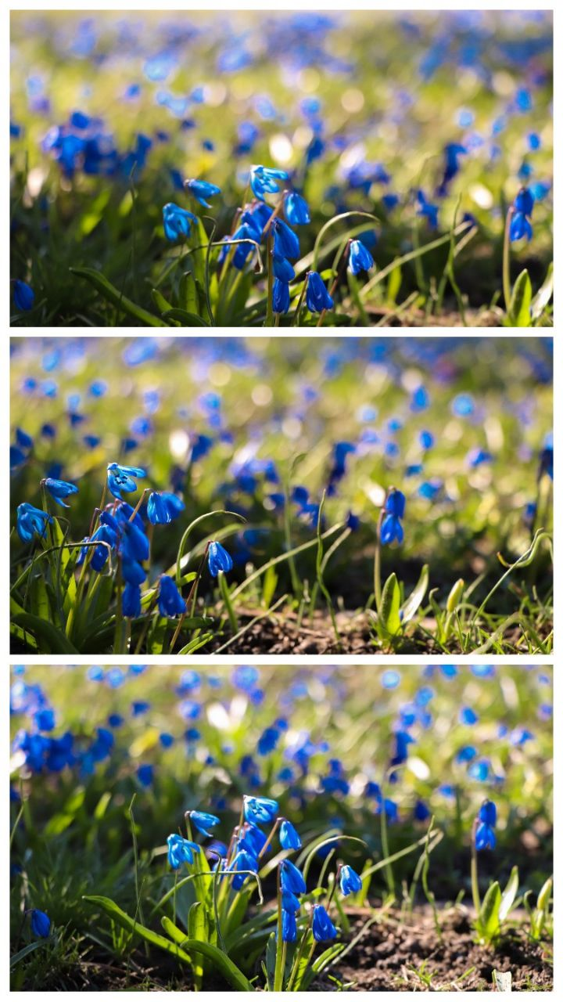
РОСЛИНИ
ПРОліски
Ці тендітні найперші весняні квіти часто помилково називають підсніжниками.
Вони і справді дуже схожі, до того ж зацвітають приблизно в один і той же час.
Відрізнити проліски можна за кольором — багато видів мають яскраво-блакитний колір, однак бувають і білі квіти.

Slide 10
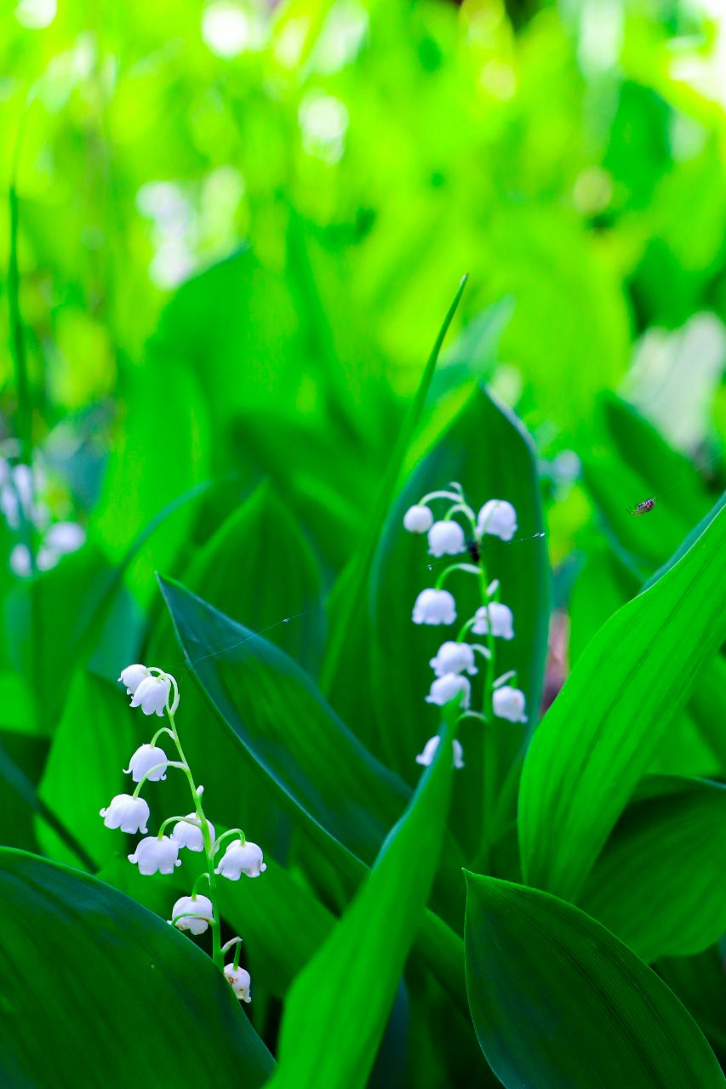
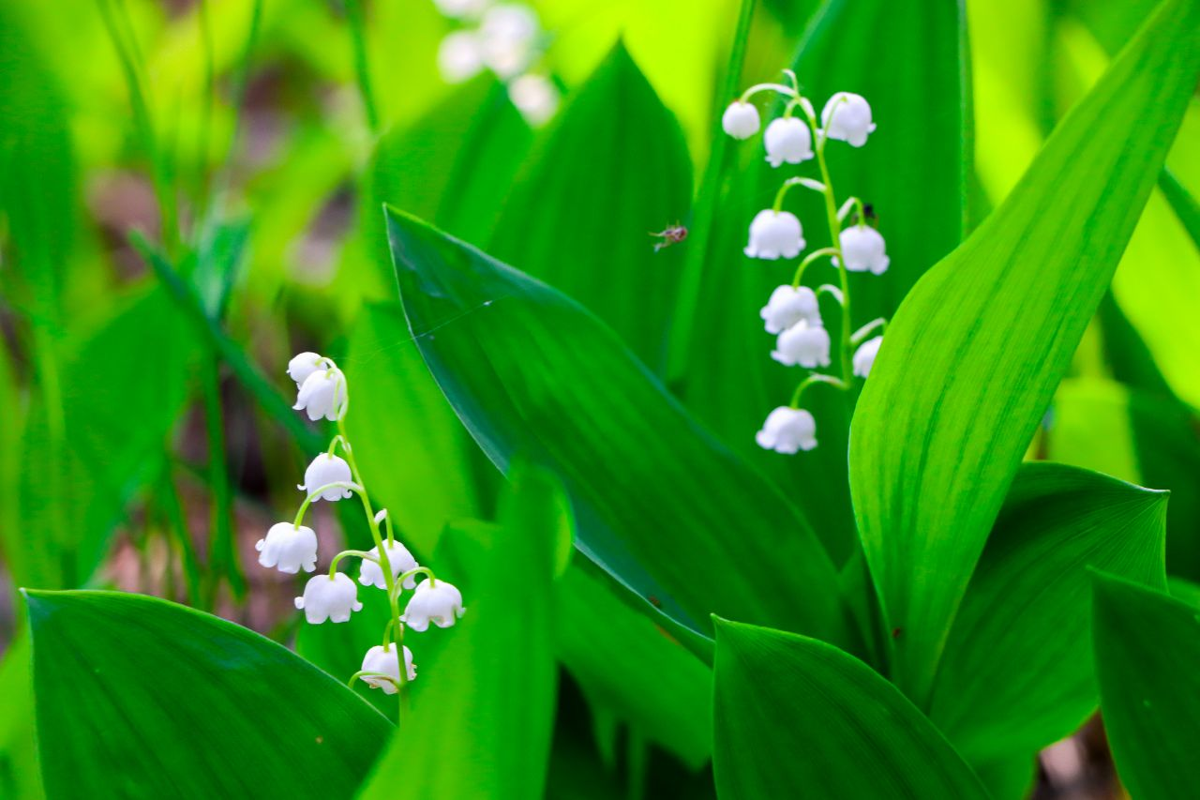
РОСЛИНИ
Конвалія
звичайна
Конвалія — квітка травня
Рослина ця — багаторічна тіньовитривала, росте загалом в тіні дерев у листяних та мішаних лісах.
Масовий збір конвалії призведе до знищення рослини. Вона потребує дбайливого ставлення, а подекуди — охорони, занесена до Червоної книги .
Бережіть конвалію — окрасу нашої землі ї цінну лікарську рослину.

Slide 11
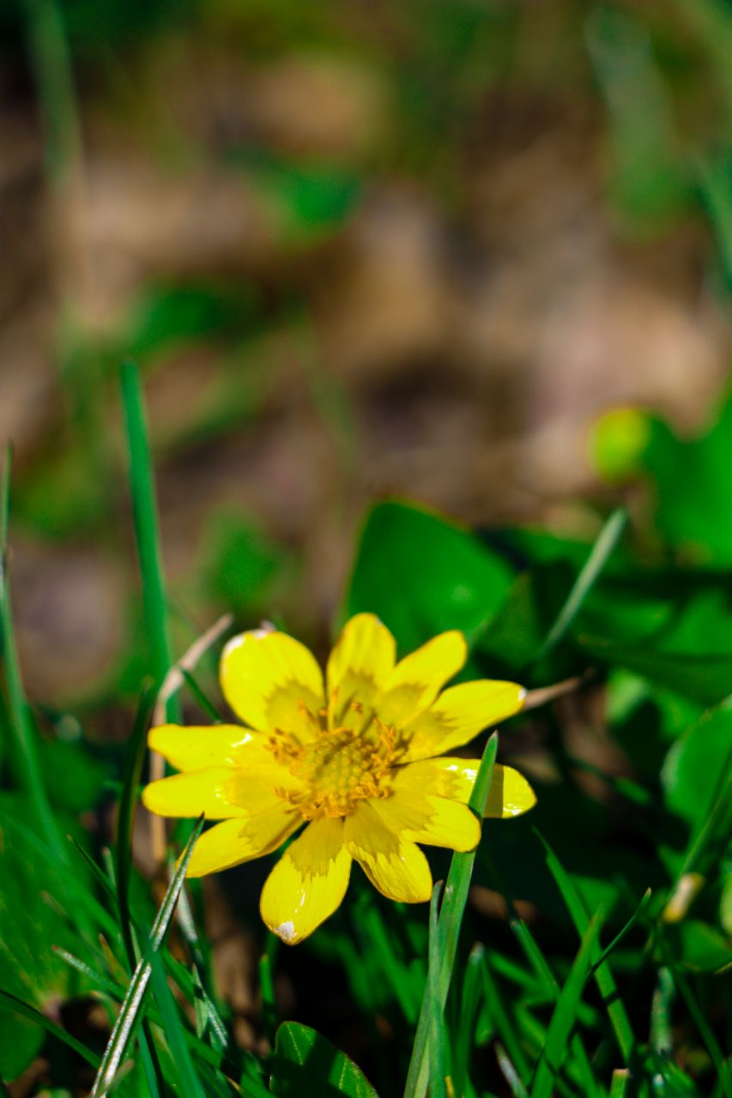
РОСЛИНИ
Калужниця
болотна
У лісі ще не весь сніг розтанув, а по узбіччях доріг у низинах, куди стікає тала вода, вже цвітуть яскраво-жовті калужниці болотні. Неможливо не помітити ці сонячно-жовті букетики в обрамленні лаково-блискучих листя на тлі голої весняної землі навколо. Калужниця болотна незамінна при створенні садів в пейзажному стилі. Є дуже красиві садові форми з махровими квітками блідо-жовтого і білого забарвлення.

Slide 12
Сьогодні на уроці ми розглянули тільки маленьку частину живої природи, яка нас оточує.
Домашнє завдання:
Підготувати інформацію про одну рослину та тварину нашої місцевості ( 6-8 речень) в робочому зошиті.

